Slide 1
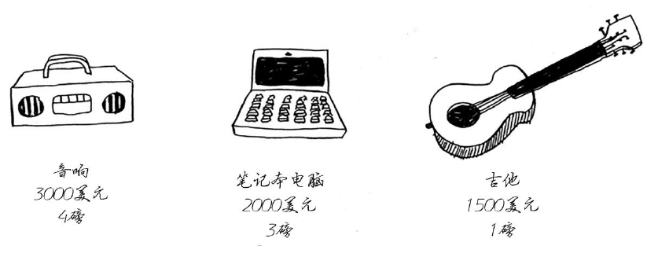
背包问题分析图示
假设一个飞檐走壁的小偷，背着一个可装4磅东西的背包，潜入一个房间，可以盗窃如下三件商品。

Slide 2
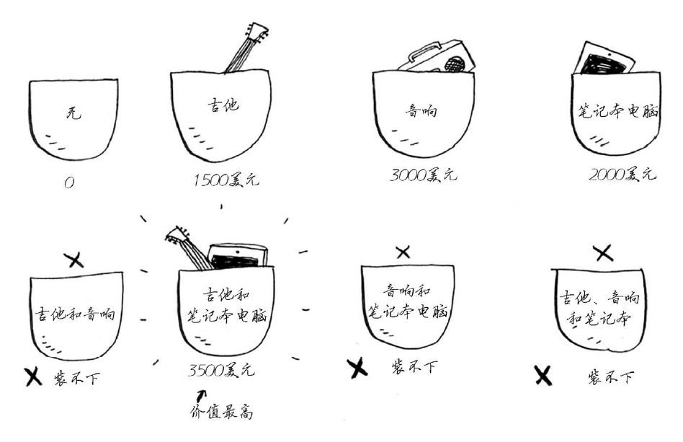
为了让盗窃的商品价值最高，你应该盗窃哪些商品？最简单的算法：尝试各种可能的商品组合，并找出价值最高的组合。

Slide 3
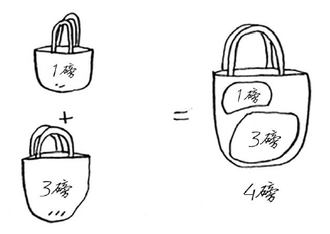
方案虽然可行，但是效率非常低！如果3件商品，需要计算8种组合情况，4件商品，需要计算16种组合情况，n件商品，一共2的n次方种情况。那么，如何找到最优解？使用动态规划!动态规划算法原理：先解决子问题，再逐步解决大的问题。对于背包问题，先解决（子背包）问题！

Slide 4
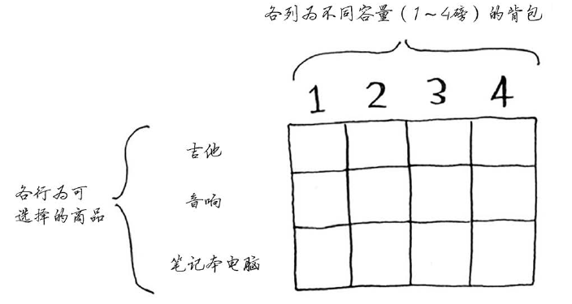
网格解题（初始状态为空）：

Slide 5
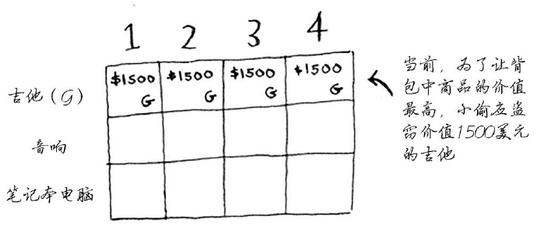
吉他行：

Slide 6
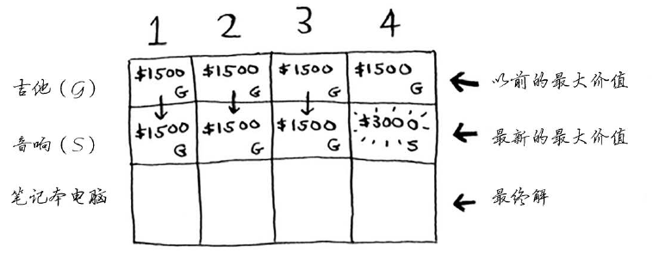
音响行：

Slide 7
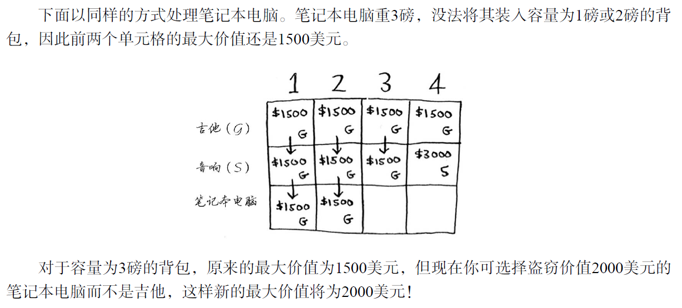
笔记本电脑行：

Slide 8
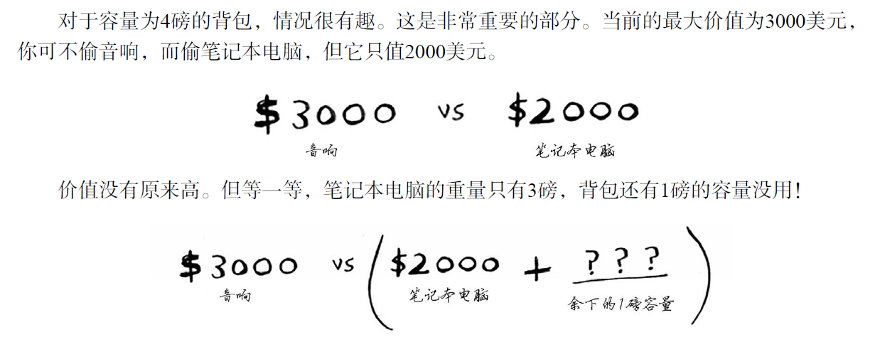

Slide 9
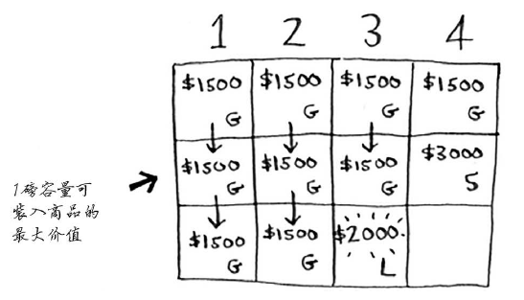
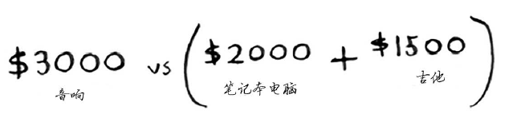

Slide 10
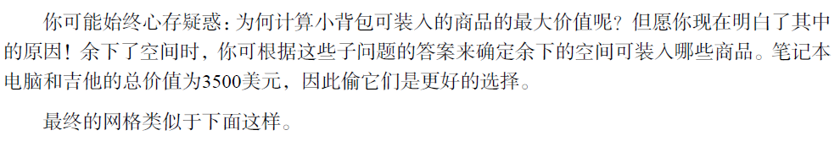
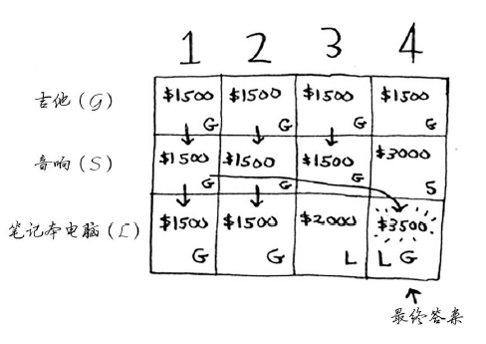

Slide 11
